Slide 1
JCTI集团有限公司
JCTI株式会社
企业及旗下业务介绍
www.JCTO.CO.JP
〒540-0029大阪市中央区本町橋2番23号第7松屋大厦7F
TEL 06-6940-0826 FAX 06-6940-0827 Email:jcti7@hotmail.com

Slide 2
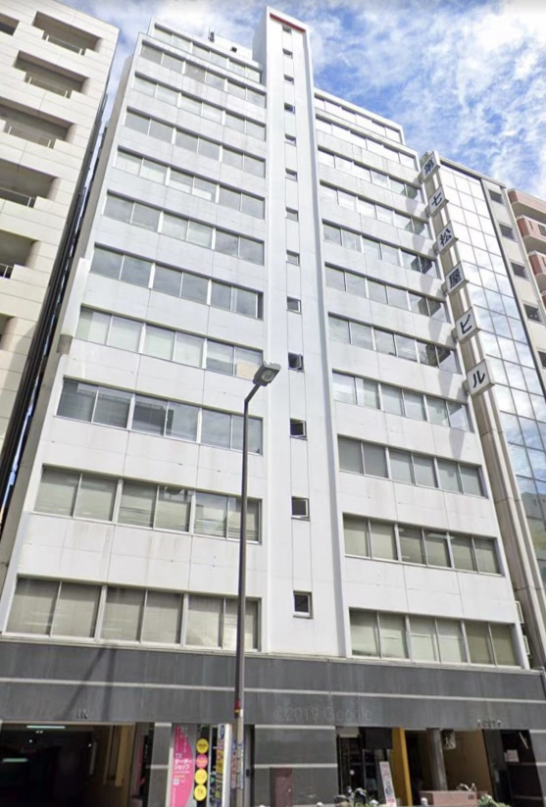
概况
JCTI公司成立于2004年，总部位于大阪市中央区。
2020年公司营业额达到35亿日元，约合人民币2.1亿。
JCTI公司成立于2004年，总公司所在地位于日本的商业都市大阪市中央区，毗邻大阪商工会议所，大阪产业创造馆。
公司一直秉承待客以诚，坚守承诺，稳步发展的专业精神，发展至今，逐渐扩展至今天的多元化业务，范围涵盖再生资源制造业，批发零售业，餐饮业，太阳能电站，不动产管理等。
近年，随着中国消费者消费水平的大幅增强，对日产药妆，保健品，日用品，食品类的人气上升，公司加大对进货渠道的拓展，积极配合客户销售的需求，销售额逐年扩大，2020年公司总营业额达到35亿日元。
大阪市中央区
本町橋2番23号
第7松屋大厦7F
大阪

Slide 3
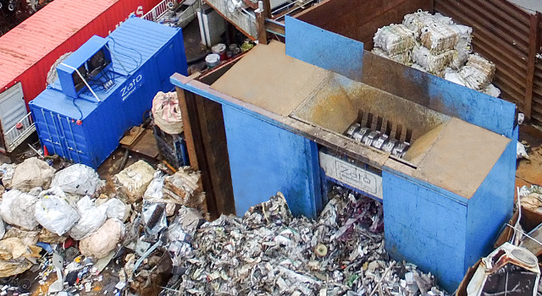
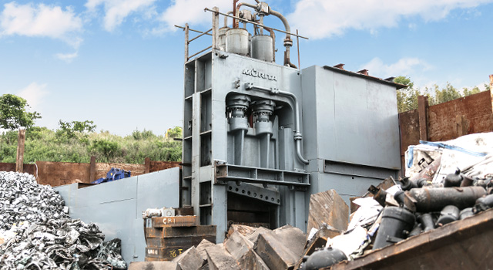
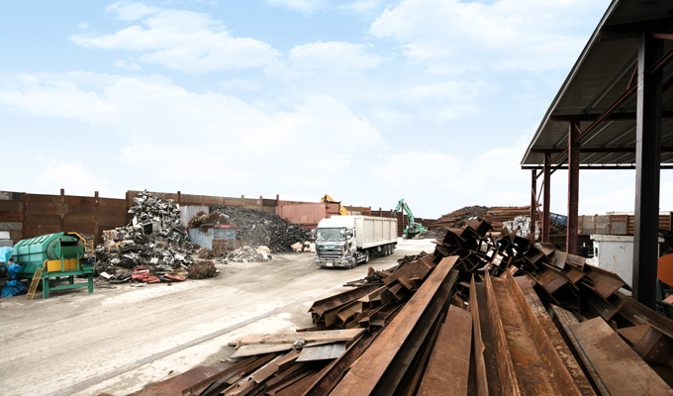
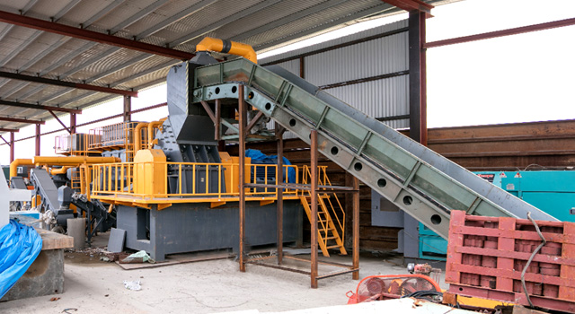
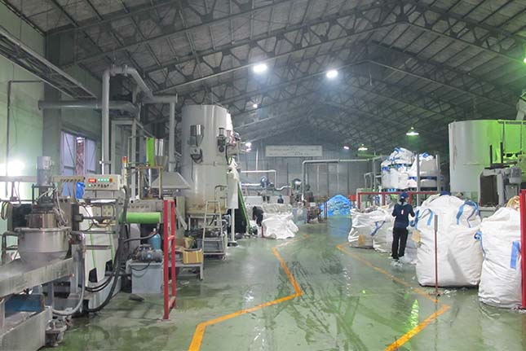
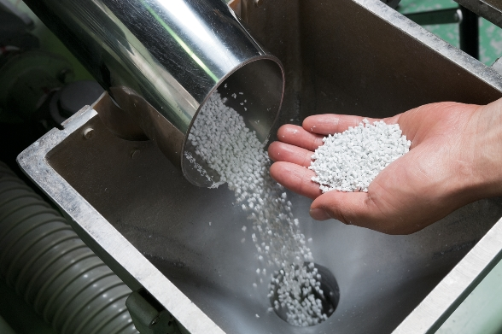
业务
再生资源回收再利用事业。
废金属，废五金的回收再利用，进出口贸易。
公司旗下锦麒产业株式会社主要负责废金属，废五金领域，运营各大回收场地，港口装船。
图片来源：锦麒产业 https://kinki-sangyou.jp/company.html
废塑料的回收，造粒原料生产。
公司旗下 JCTR株式会社运营，
位于关西国际机场附近塑料造粒工厂。

Slide 4
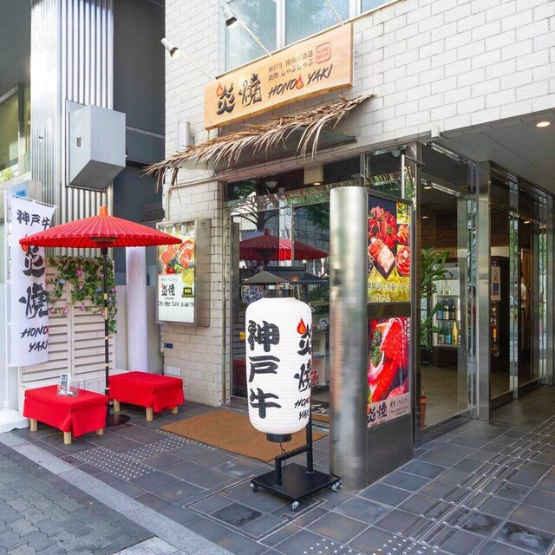
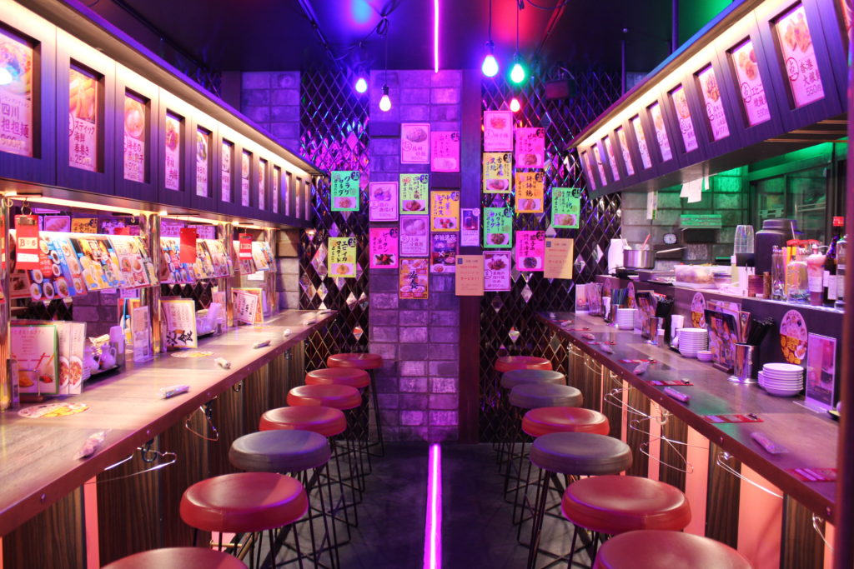
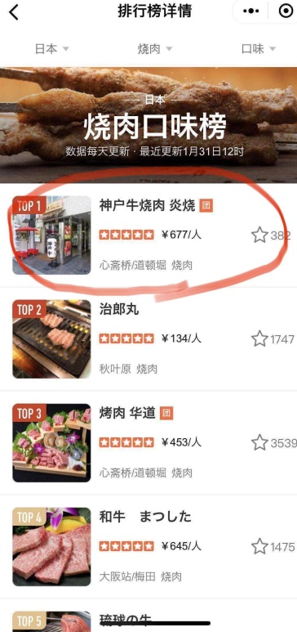
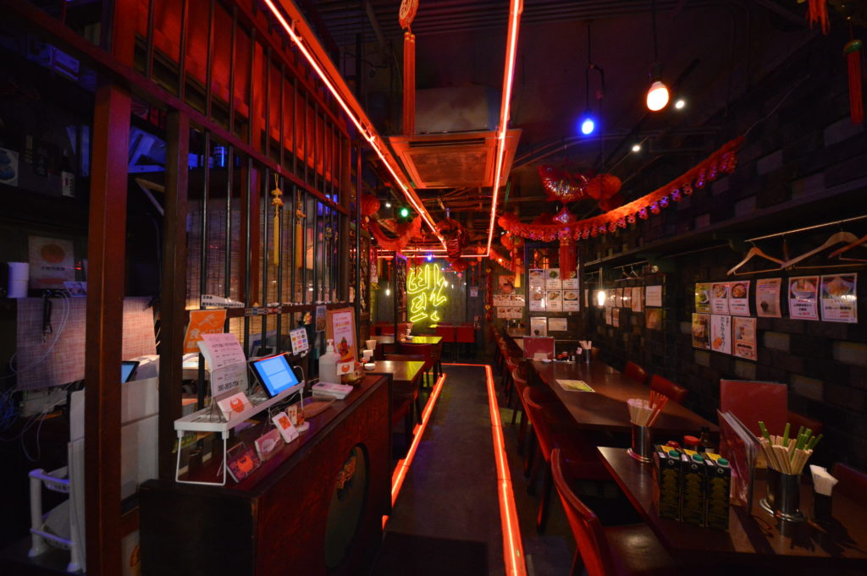
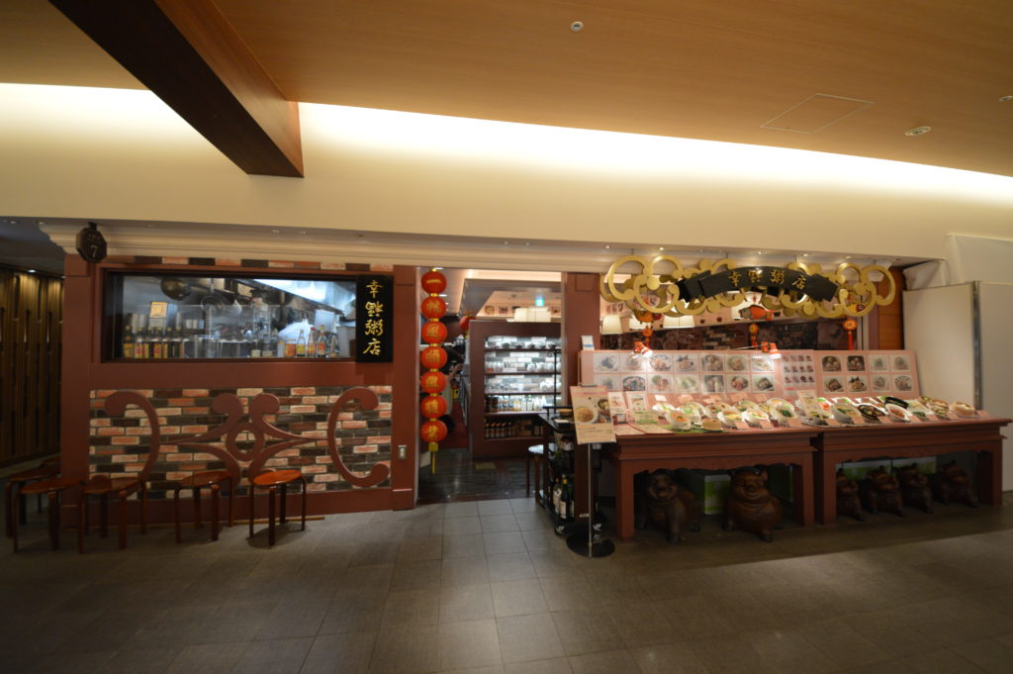
业务
餐饮店经营事业
公司旗下神户牛烤肉店被大众点评评为2019年日本烤肉口味榜第一名！大阪打卡网红店！
公司从最早经营位于大阪市中心日本桥的香港饮茶楼开始，陆续开设幸福饭店，幸福粥店连锁店，神户牛烤肉店，肉夹馍店。
店铺地点都位于大阪市最繁华的商业区，主干道，以及大丸百货，阪急百货楼内。多为日本政府部门接待各省领导的指定餐饮店。
图片来源：https://happyfoodsystem.jp/shop
图片来源：https://tabelog.com/osaka/A2701/A270106/27119337/dtlphotolst/smp2/

Slide 5
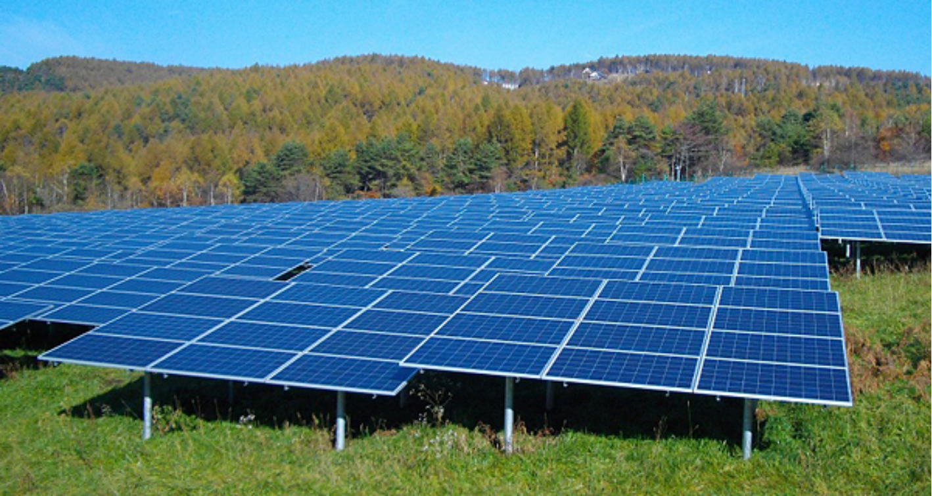
业务
太阳能电站运营事业
依据FIT法规，与日本政府签署20年固定价格的卖电协议。
公司根据日本节能环保政策，依据FIT法规，与日本政府签署20年固定价格的卖电协议，建设和运营位于冈山县的太阳能电站，在2020年11月实现电网连结并网。在确保公司稳定收益的同时，为建立节能环保的环境做出企业社会贡献。

Slide 6
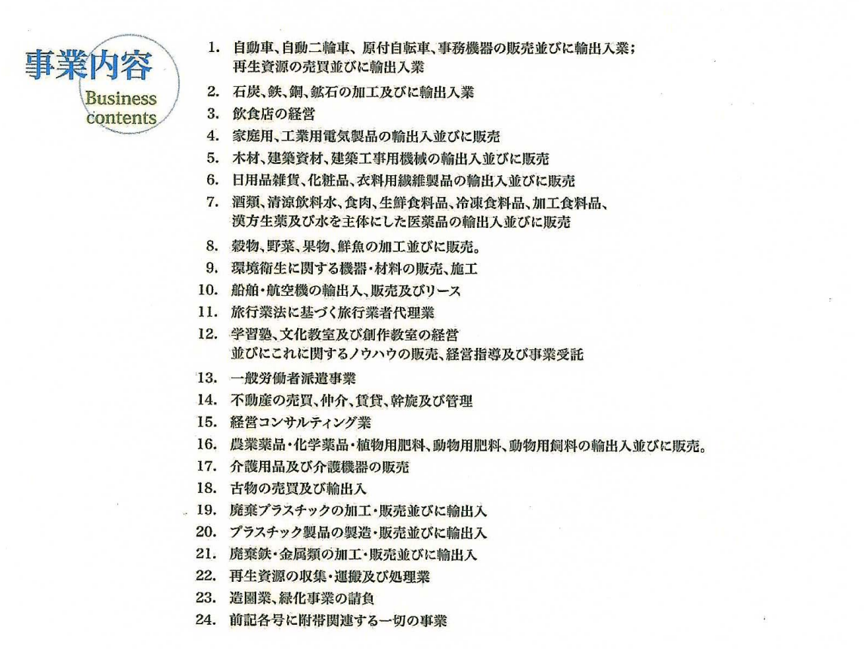
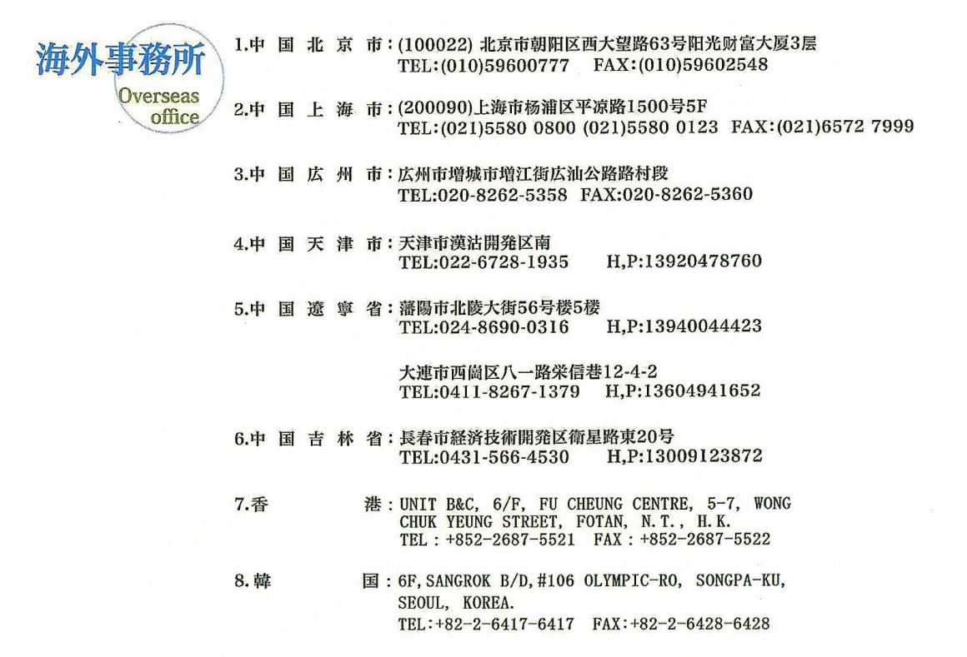
业务
M&A、OEM事业与不动产管理事业
随着中国经济实力的增强，中国收购日本企业，日本技术的需求不断增强，我公司顺应市场潮流，向客户提供咨询服务和收购中介服务。

Slide 7
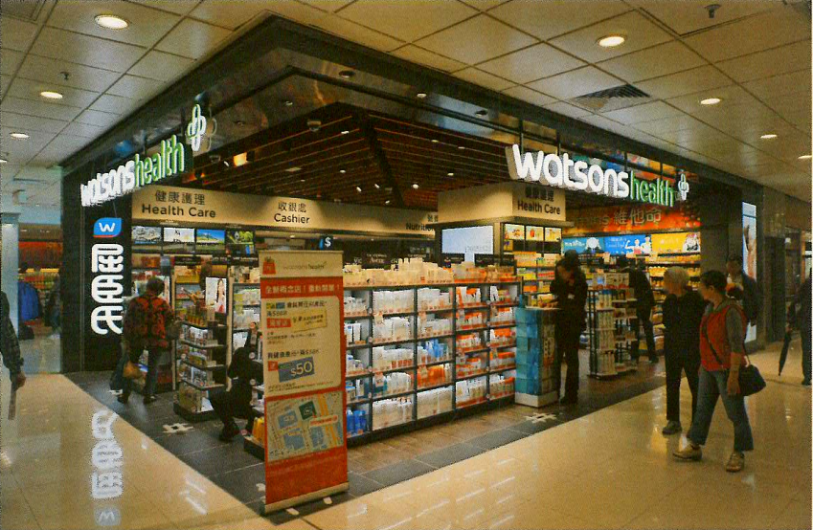
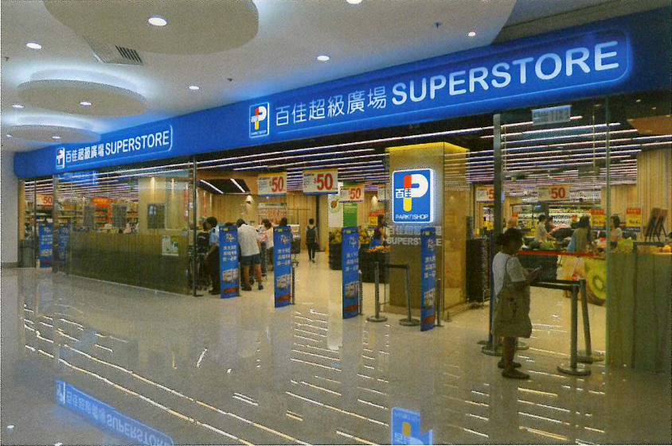
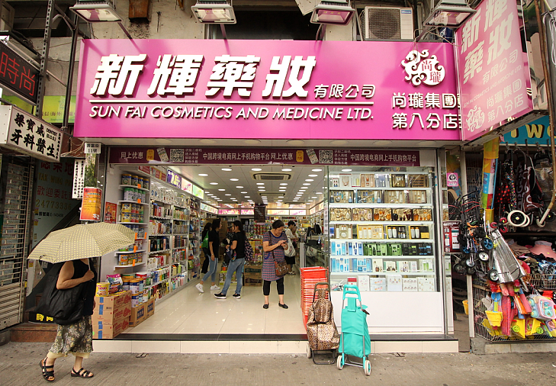
项目
日本药妆、日用品、食品等相关贸易事业
供应体系完善，渠道稳固拓展。
出口贸易（日本国外主要客户）：
目前，公司服务主要客户分别为中国香港，其他东南亚国家。
其中主要有香港长江实业集团百佳超市，尚龙集团药妆店等。
1973年首间百佳超级市场开设以来，现时在香港有超过285间分店。2012年百佳在香港市场占有率约为33.1%，收益总额为217亿港元。
尚瓏集團在香港和澳門市場擁有直營零售商，覆蓋高達1042個客戶帳戶,2018年營業額達到2.8亿美元。
中国本土亦有少量供应，但是由于我们主要是进行集装箱发货，进行一般贸易在中国海关通关，检疫，商品登录等，需要前期投入大量人力物力，因此，目前还未形成规模供货，尚处于渠道开发拓展阶段。

Slide 8
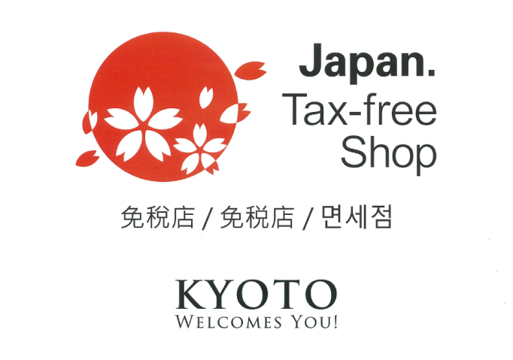
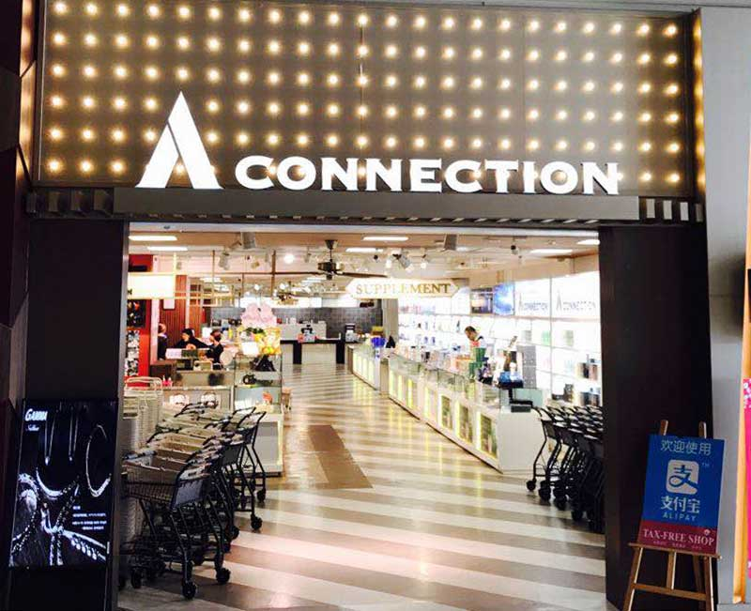
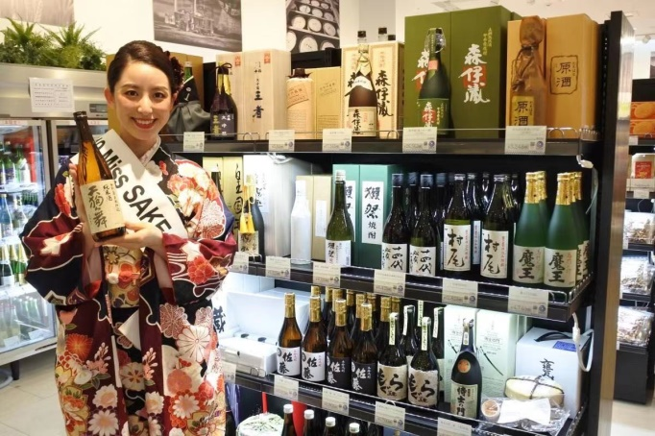
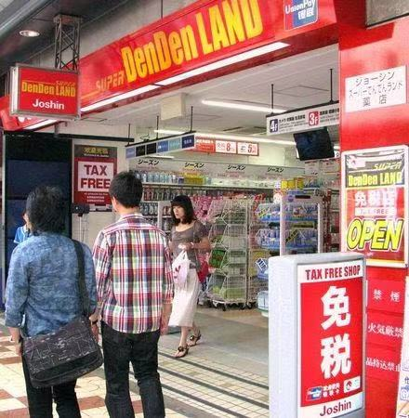
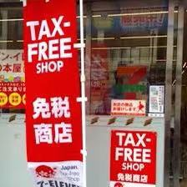
项目
日本药妆、日用品、食品等相关贸易事业
供应体系完善，渠道稳固拓展。
国内贸易（日本国内主要客户）：
日本国内的大型连锁免税店，中小免税店，以及酒店旅馆自配卖场。
从1978年创业以来，现在日本国内从北海道到冲绳，共有18家大型免税店铺，直营酒店及温泉旅馆卖场7家，2019年销售额达到610亿日元（约37亿元）
其他大阪市内日本桥、难波、京都、奈良等观光商业圈的中小型免税店
A-Connerction免税店大阪ATC店

Slide 9
优势
日本药妆、日用品、食品等相关贸易事业
供应体系完善，渠道稳固拓展。
供货渠道：
进货渠道优势
JCTI优势
经验
更了解客户需求
更优质服务流程
细节
① 日本大型综合商社
② 药妆类专门公司
③ 日本点心小食品类公司
④厂家直接签约采购
① 品质优势
安心的正规日本公司渠道进货
② 价格优势
多管道的采购渠道
确保价格竞争优势
③ 品种优势
药妆、日常用品、母婴用品、
保健品、食品等多达20000种
④ 最新商品优势
日本市场最新上市商品
可以几乎同一时间供货

Slide 10
项目
日本药妆、日用品、食品等相关贸易事业
供应体系完善，渠道稳固拓展。
供货渠道① 日本大型综合商社
例如有：
JCTI的战略合作供应商。
1965年成立以来，已经发展为日本全国400多家生产厂家的综合供应商社。商品从药妆、日用品、常温、冷冻食品，到自主开发品牌商品，达到15000多种。
公司自营大型超市18家，同时向日本主要大超市Jusco，ion（永旺超市）等大型连锁超市供货。
定期举办春季，秋季新商品展示会。
定期向JCTI提供最新商品信息。

Slide 11
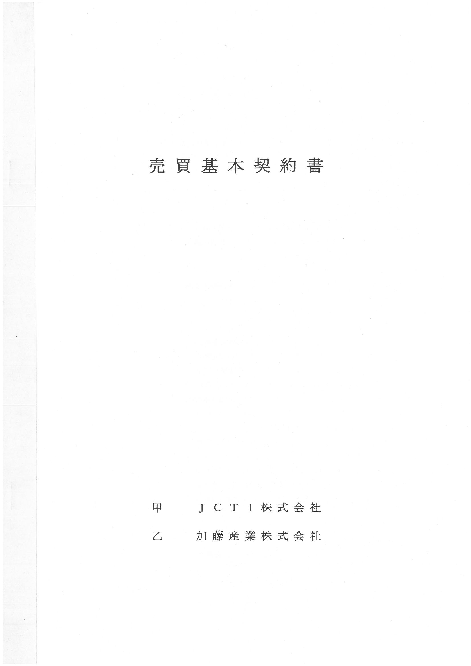
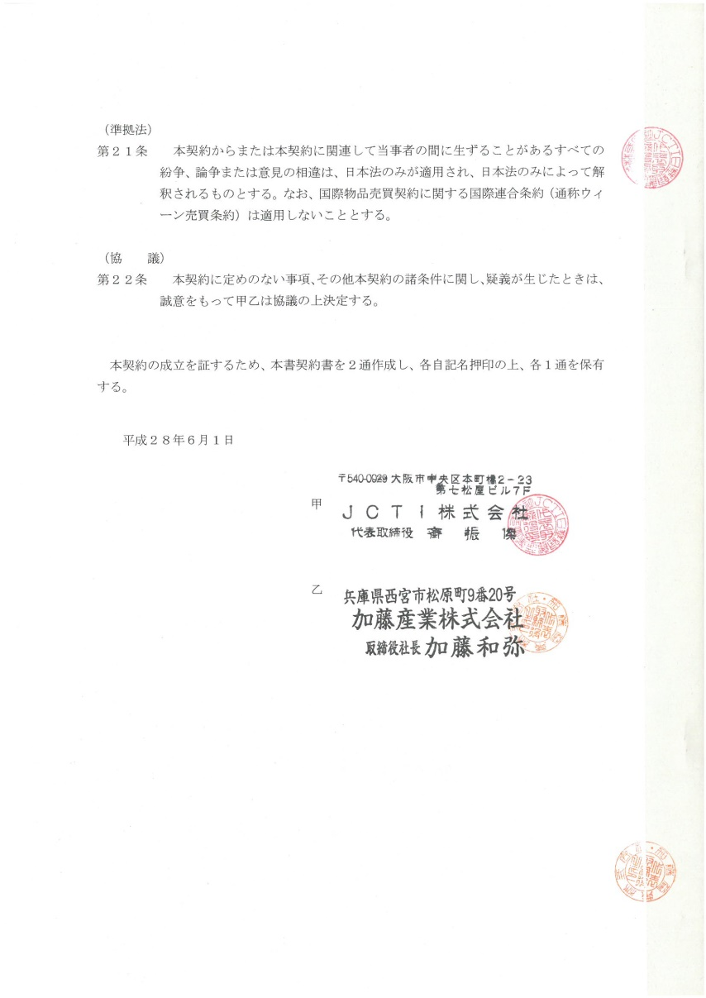
项目
日本药妆、日用品、食品等相关贸易事业
供应体系完善，渠道稳固拓展。
供货渠道① 日本大型综合商社
例如有：
加藤産業株式会社
JCTI的战略合作供应商
1947年成立
公司单体年销售额7,594亿日元（约462亿元）
东京证券市场一部上市企业
商品从药妆、日用品、常温、冷冻食品，到自主开发品牌商品，达到25000多种。
公司自营大型超市18家，同时向日本主要大超市Jusco，ion（永旺超市）等大型连锁超市供货。
定期举办春季，秋季新商品展示会。
定期向JCTI提供最新商品信息。

Slide 12
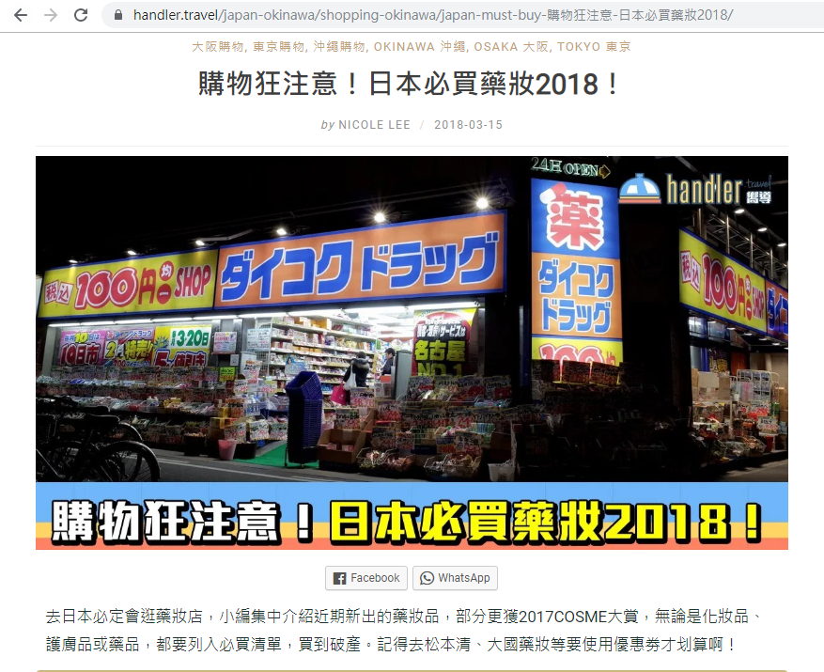
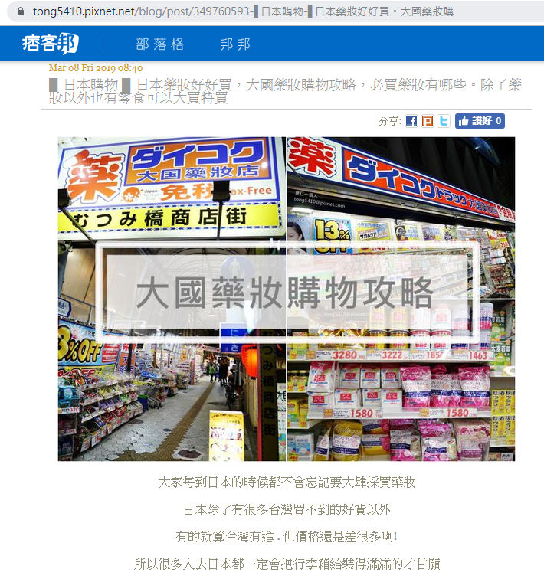
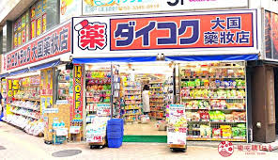
项目
日本药妆、日用品、食品等相关贸易事业
供应体系完善，渠道稳固拓展。
供货渠道② 药妆类专门公司
例如有：
大国药妆公司
JCTI的战略合作供应商
1957年创立的日本药妆食品销售公司
公司集团年销售额1,222亿日元（约74亿元）
中国游客访日旅游必去店！
分店遍布日本的大街小巷！
商品从药妆、日用品、保健品、小食品等
多达10000多种。

Slide 13
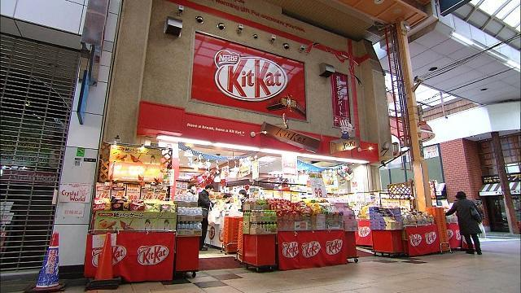
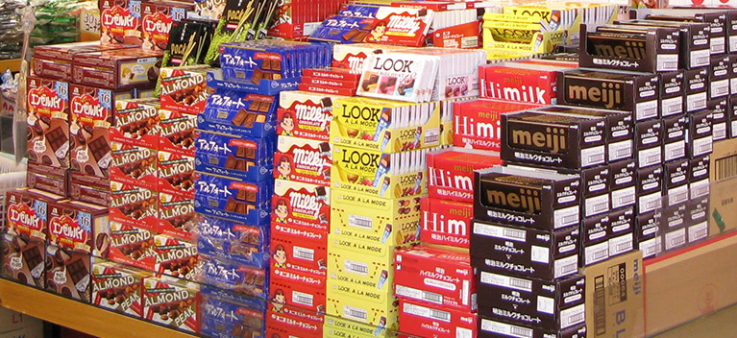
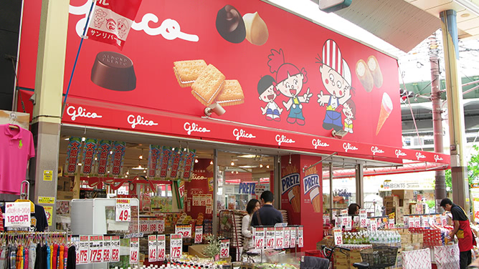
项目
日本药妆、日用品、食品等相关贸易事业
供应体系完善，渠道稳固拓展。
供货渠道③ 日本点心小食品类公司
例如有：
吉寿屋株式会社
JCTI的战略合作供应商
1964年创立的日本小食品销售公司
公司集团年销售额118亿日元（约7.2亿元）
中国游客访日旅游必去店！
分店遍布大阪京都的大街小巷！
商品主要是日本小食品、饼干、糖果、巧克力、薯片、口香糖、
抹茶糕点、茶叶等等多达20000多种。

Slide 14
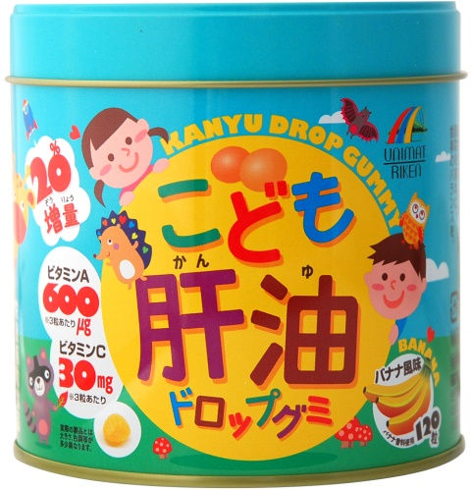
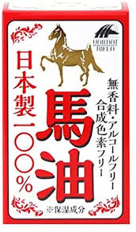
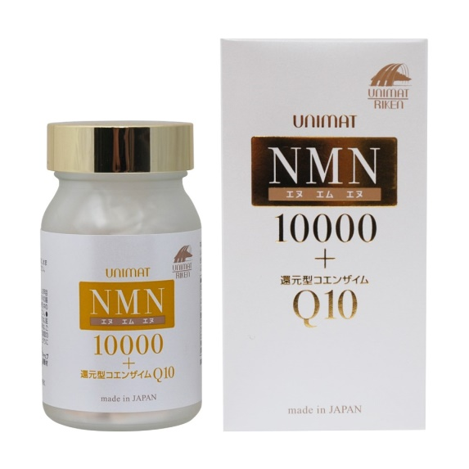
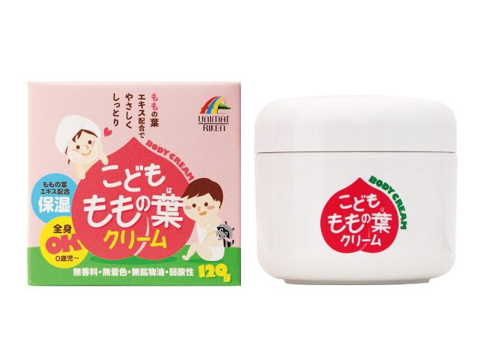
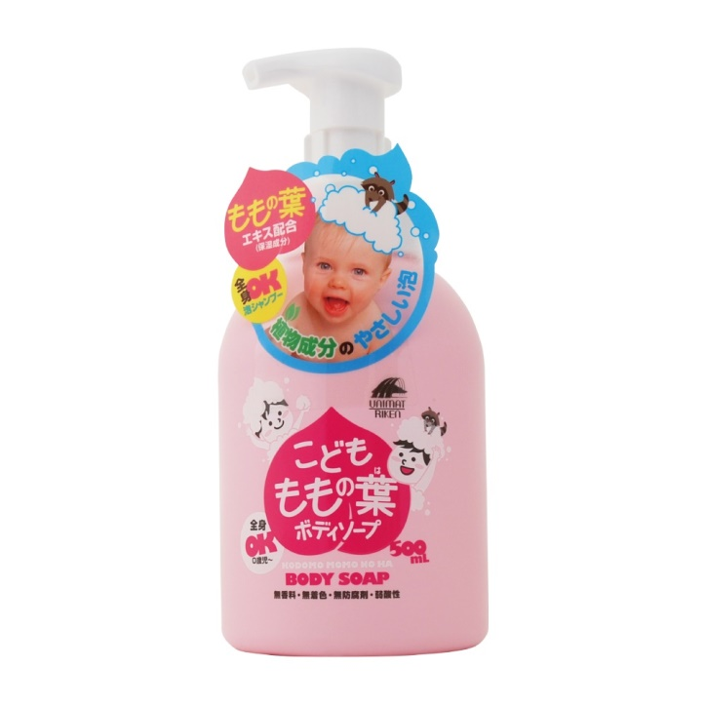
项目
日本药妆、日用品、食品等相关贸易事业
供应体系完善，渠道稳固拓展。
供货渠道④厂家直接签约采购
另有一些保健产品、化妆品、日本各地特产等产品，分别与厂家直接签署采购协议。

Slide 15
管理
管理事业
JCTI会长（董事长） 齐会发先生 简介
东北财经大学、中国政法大学毕业
1996年来日，1998年开始中日贸易、项目开发、
餐饮店经营，2004年正式成立JCTI株式会社。
现任职：
JCTI株式会社 会长（董事长）
日本再生资源企业联合总会 名誉会长
日本归国者团体联合会 副会长兼干事长
日中国际影像文化交流财团 会长
日本大阪归国者华侨华人联合会 会长
日本关西山东同乡会 名誉会长
吉林省第十二届政协海外特邀列席人士
吉林省海外联谊会常务理事 等

Slide 16
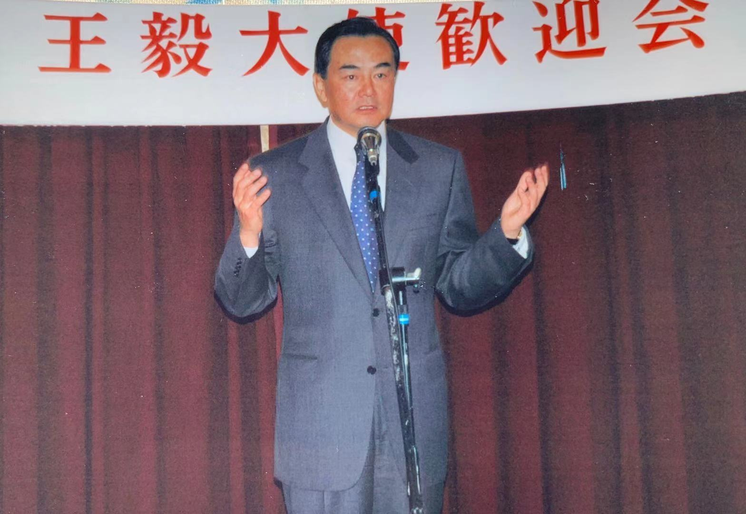
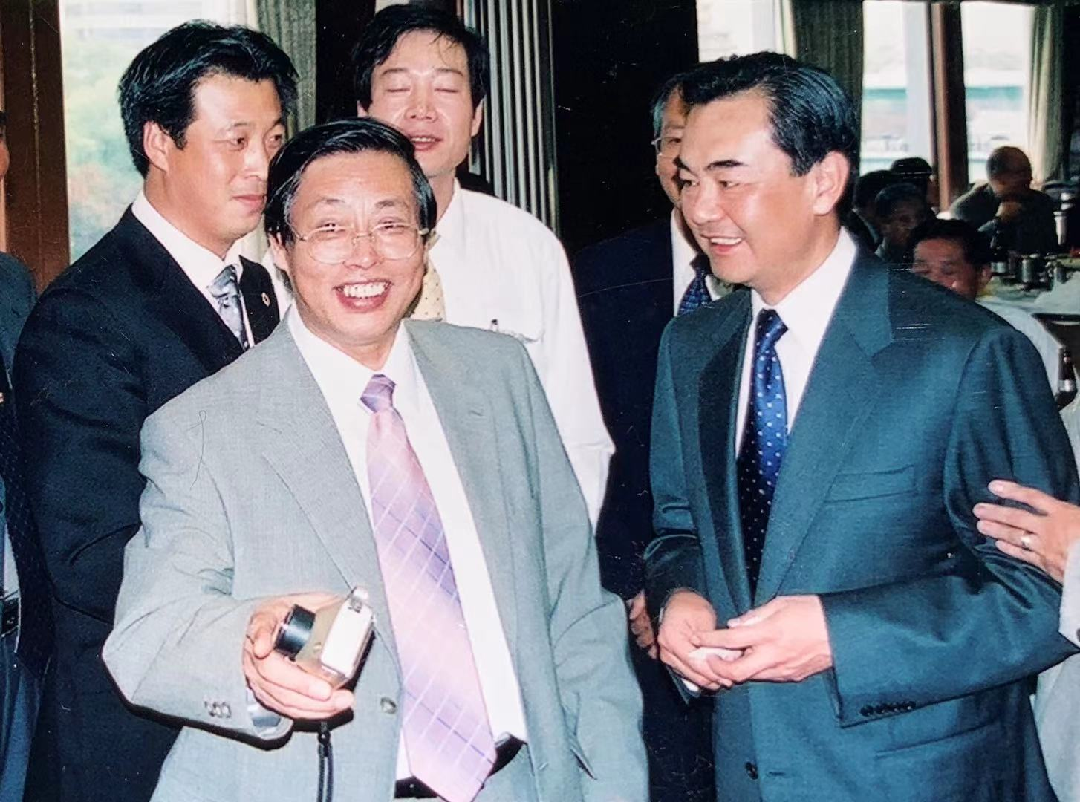
管理
管理事业
JCTI会长（董事长） 齐会发先生 简介
外交部长王毅同志任日本大使期间合影

Slide 17
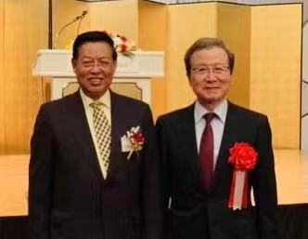
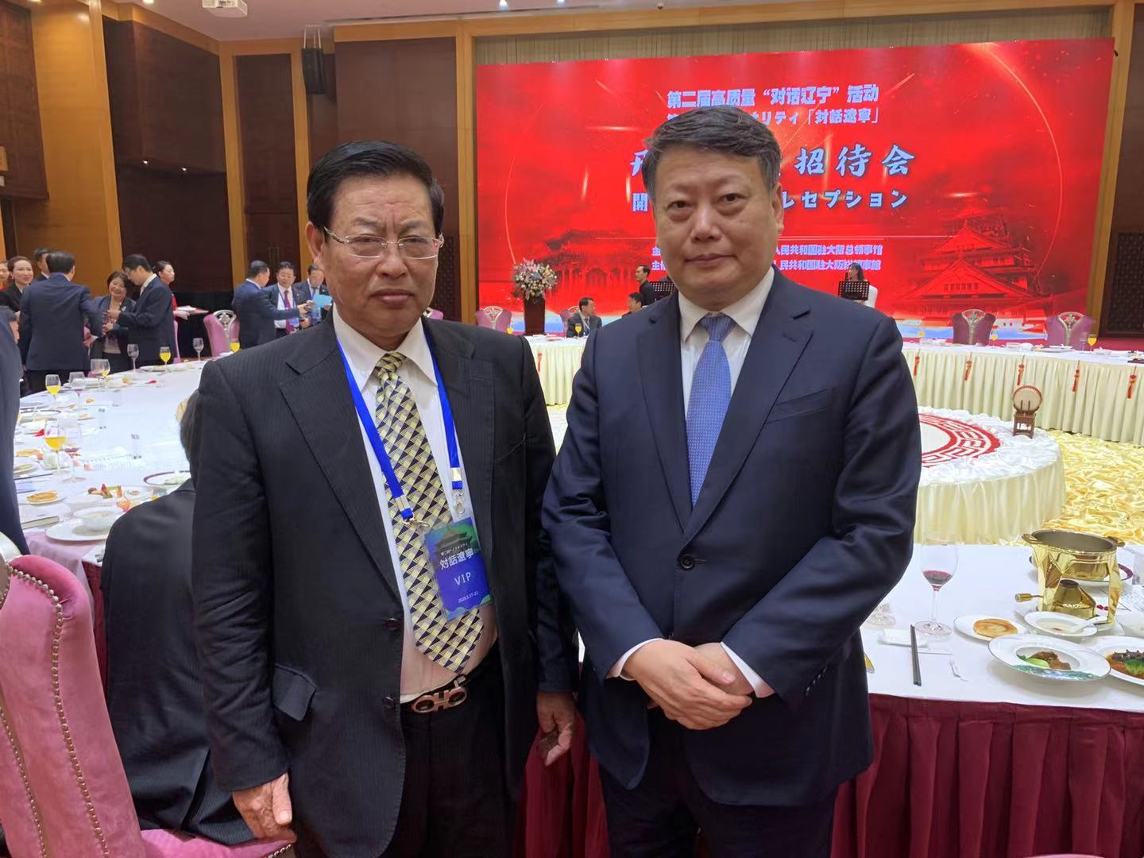
管理
管理事业
JCTI会长（董事长） 齐会发先生 简介
与中国驻日本大使程永华同志合影
与中国国家司法部部长唐一军同志合影

Slide 18
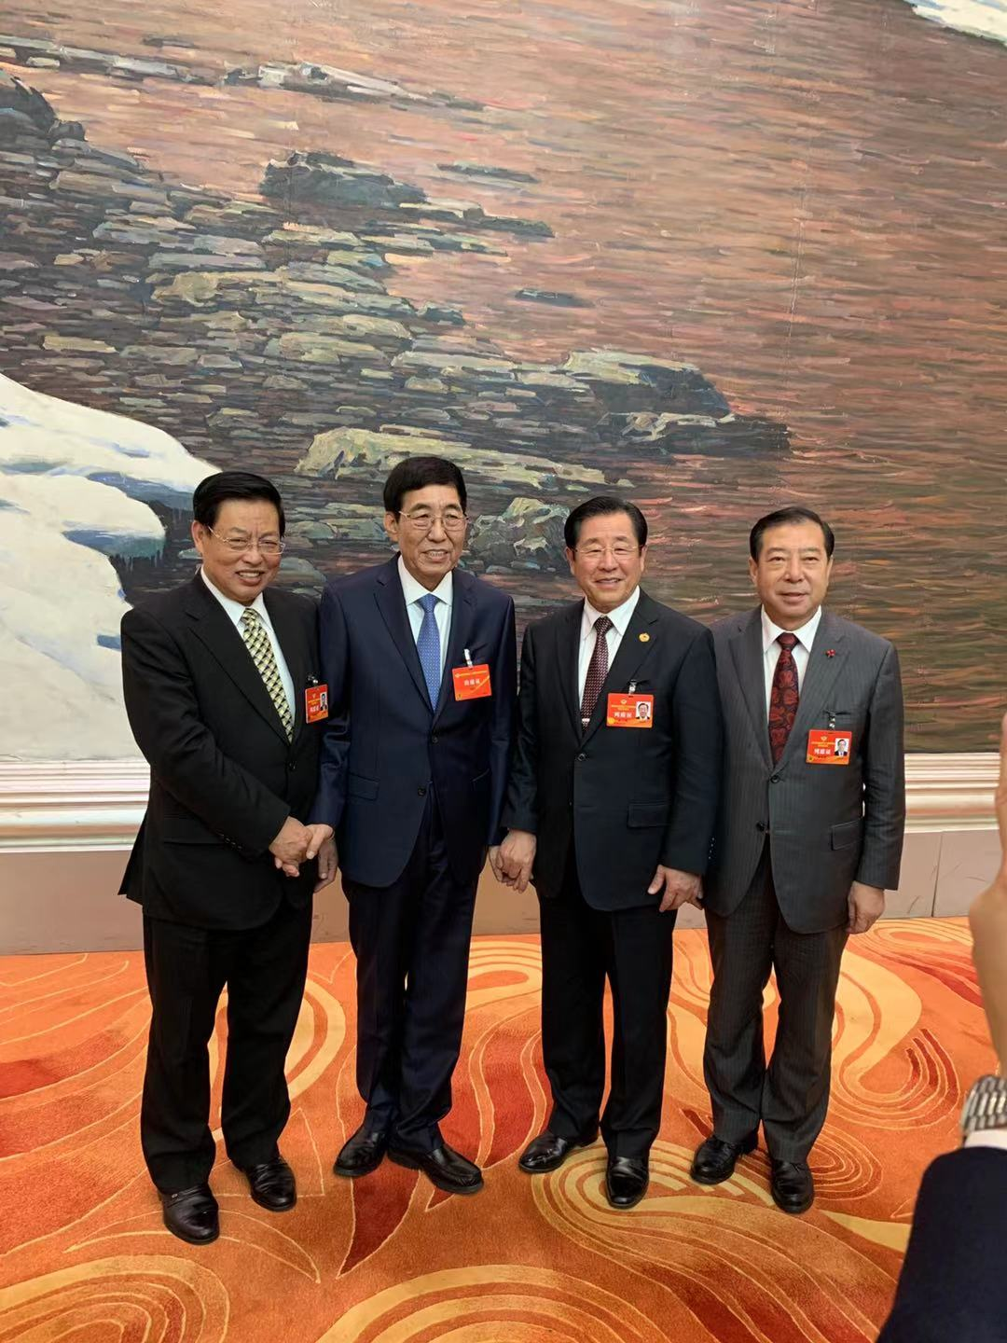
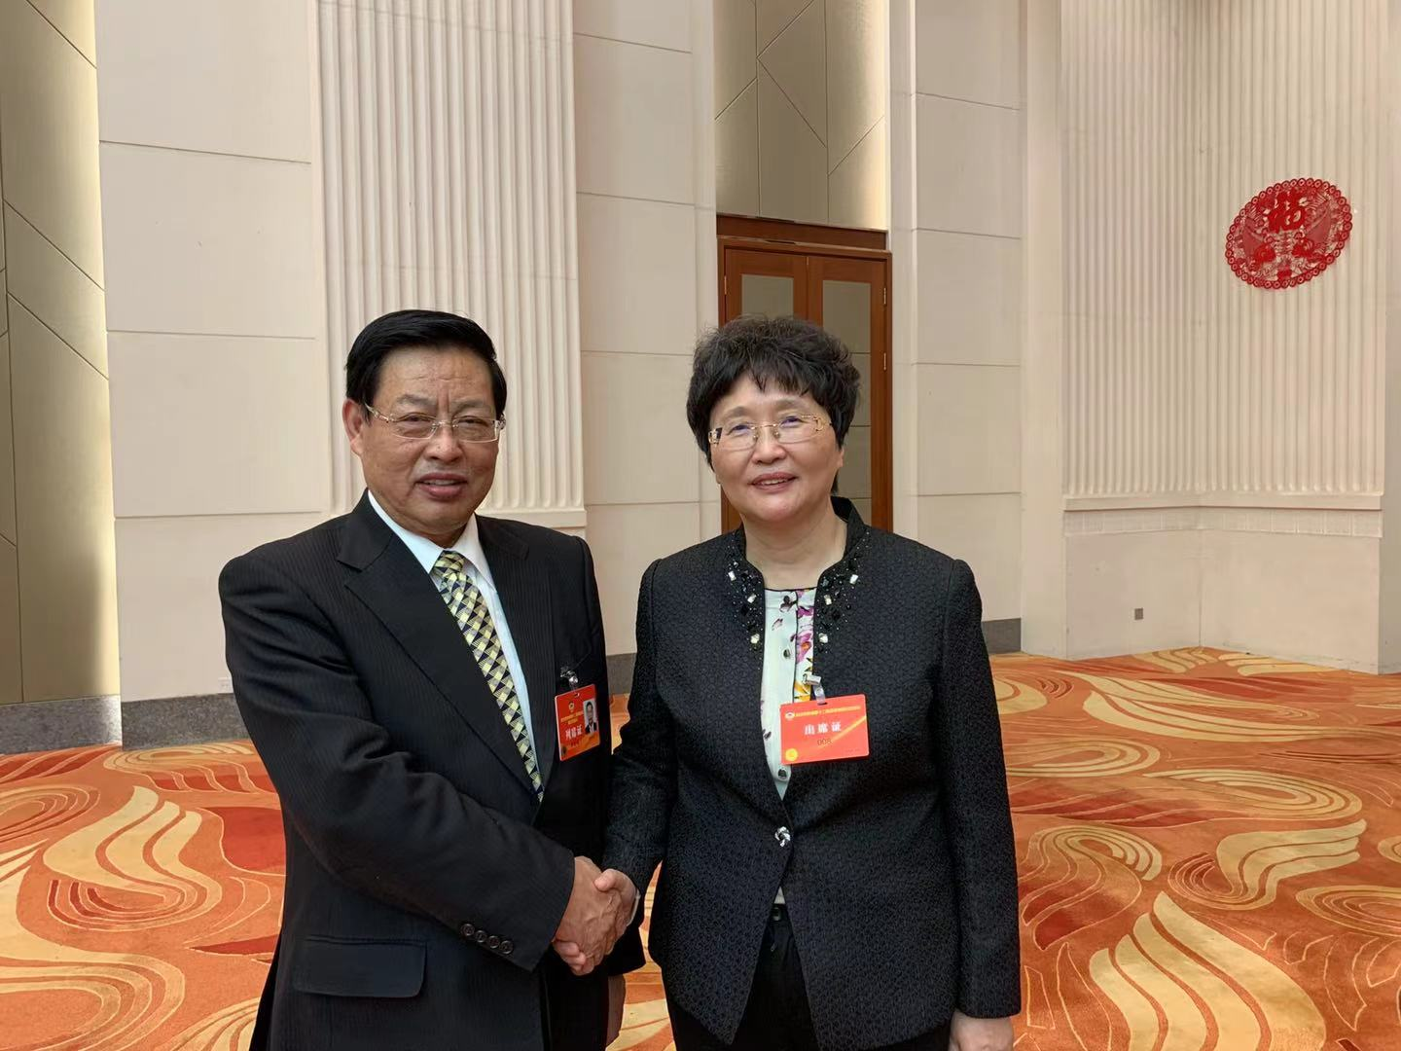
管理
管理事业
JCTI会长（董事长） 齐会发先生 简介
与中共中央组织部副部长王晓丽同志合影
与吉林省委书记巴音朝鲁书记合影

Slide 19
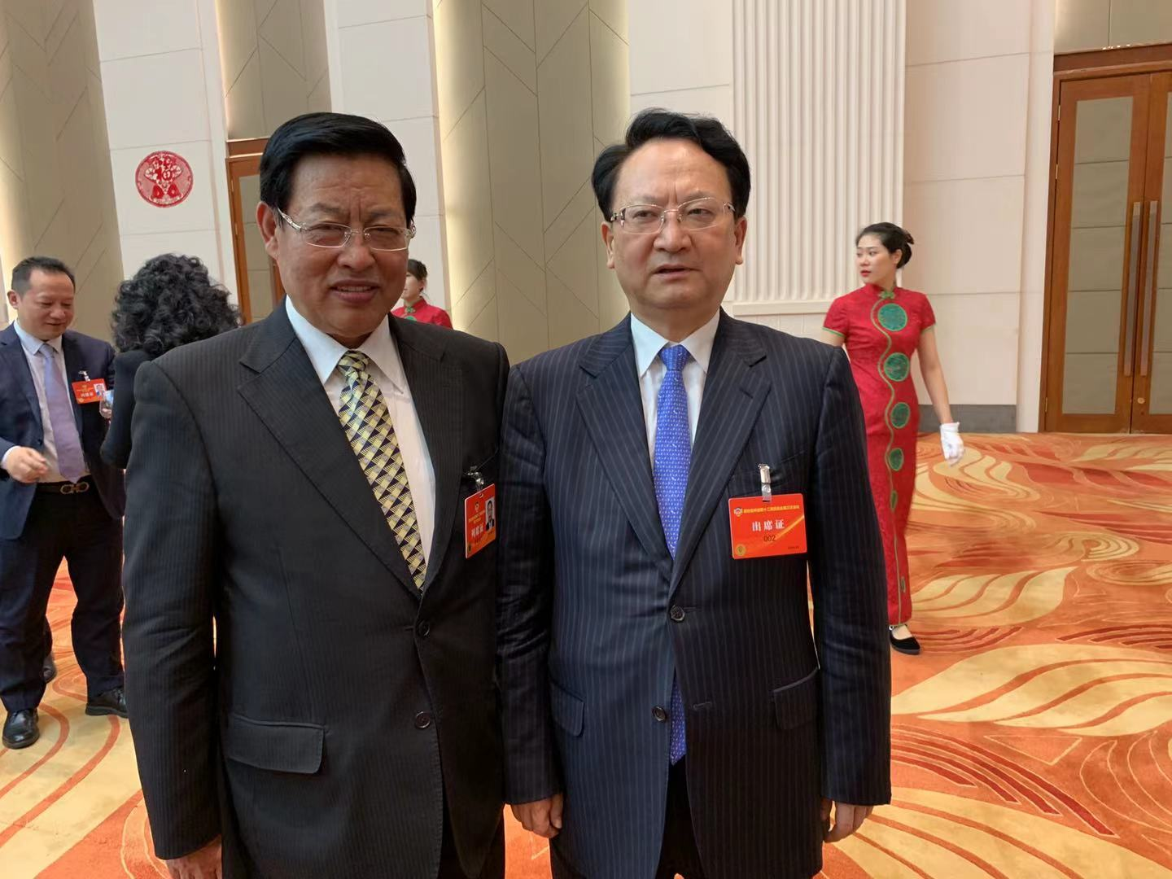
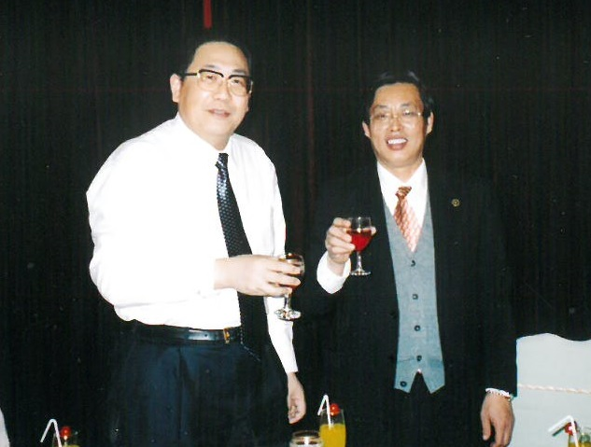
管理
管理事业
JCTI会长（董事长） 齐会发先生 简介
与吉林省委书记景俊海同志合影
与安徽省委书记李锦斌同志合影

Slide 20
管理
管理事业
JCTI社长（总经理）齐振宇 简介
2002年毕业于日本三商大之一的大阪市立大学经济学部，就职日本马自达株式会社，负责马自达汽车在中国市场的导入工作。在中国汽车蓬勃发展的大环境下，与海南马自达、一汽马自达的合作，陆续向中国市场导入了海马福美来，一汽马6等车型，获得巨大市场成功。并协助一汽轿车开发红旗旗下国产品牌奔腾，为国产品牌汽车的发展做出了贡献。
2012年进入JCTI株式会社，2019年成为公司总经理。
现任职：
JCTI株式会社 社长
中国关西中国人交流协会 副会长
日本大阪归国者华侨华人联合会 副会长
日本关西中华总商会 理事
日中国际影响文化交流财团 理事 等
与日本内阁总务大臣高市早苗的合影

Slide 21
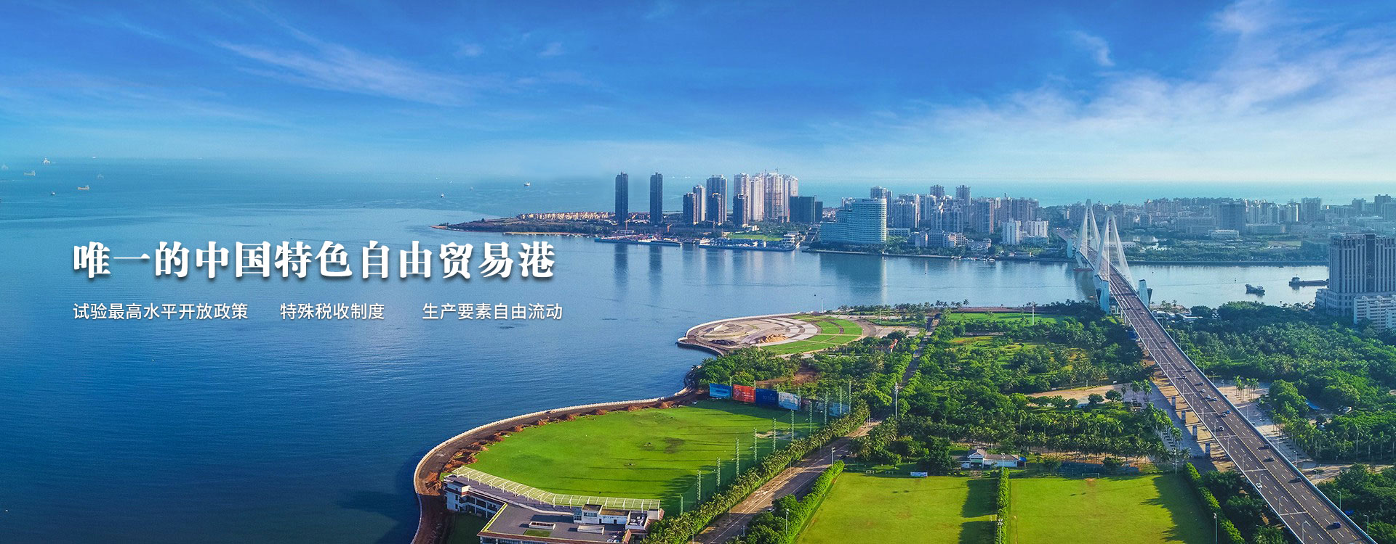
展望
合作展望
让国人享受不出国门就可以方便采购的乐趣与便捷
充分利用国家对海南岛实现自由贸易港的行政政策优势，以及农垦在海南巨大当地优势，将日本现有优质的商品及最新商品在日本市场上市的同一时间导入到中国本土免税店。
让国人享受不出国门就可以方便采购的乐趣与便捷，实现保健，美容，休闲，健康生活。我们也衷心希望能为海南实现自由贸易港贡献一份微薄之力！

Slide 22
谢谢观看，期待共赢。

